Slide 1
Засоби навантажувального тестування (тест навантаження з Apache JMeter).
Мета роботи: навчитися проводити тестування наванаження. JMeter.
JMeter є дуже потужним інструментом навантажувального тестування з можливістю створення великої кількості запитів одночасно завдяки паралельній роботі на декількох комп’ютерах. Підтримує плагіни, за допомогою яких можна значно розширити функціонал. Завантажити JMeter можна за посиланням з офіційного сайту (http://jmeter.apache.org/download_jmeter.cgi), для запуску потрібно розпакувати і запустити \bin\jmeter.

Slide 2
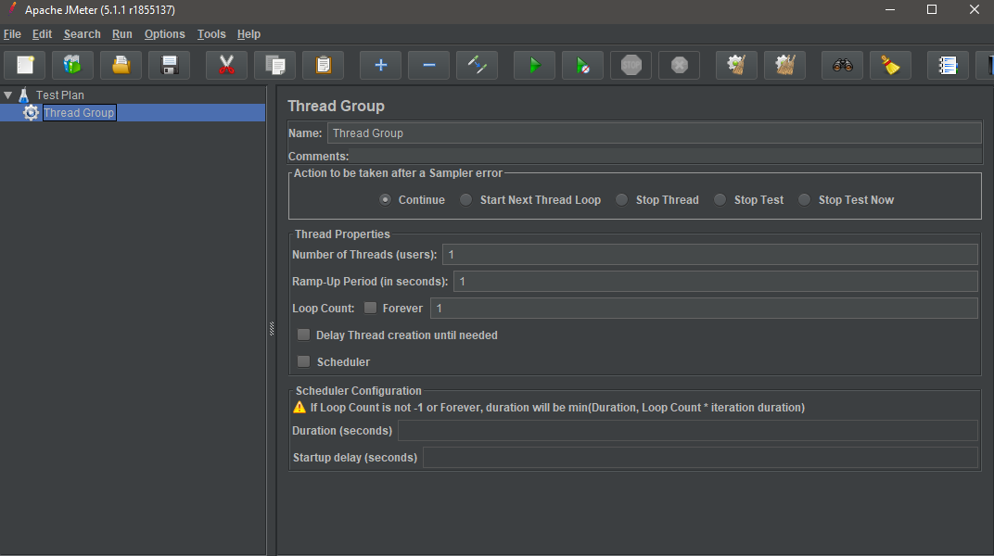
Запустивши програму, ліворуч бачимо 2 пункти – Test Plan і WorkBench. Додамо Thread Group в Test plan, що дозволить керувати потоками (тобто, симулювати кроситувачів). Для цього потрібно натиснути правою клавішею на Test plan – Add – Threads (Users) – Thread group

Slide 3
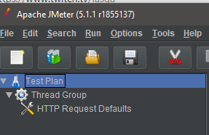
Додамо HTTP Request Defaults, який призначений для налаштування запиту для тестування. Зробити це можна, натиснувши правою кнопкою миші по Thread Group і обравши Add – Config Element – HTTP Request Defaults.

Slide 4
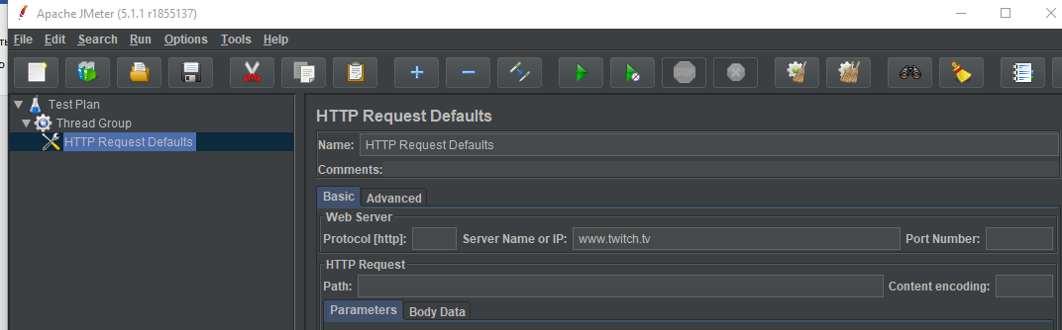
В елементі HTTP Request Defaults в поле Server name введемо адресу сайта, який збираємось тестувати.

Slide 5
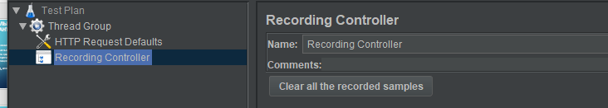
Теперь необхідно додати Recording Controller, що буде записувати наші дії для подальшого відтворення (Thread Group – Add – Logic Controller – Recording Controller)

Slide 6
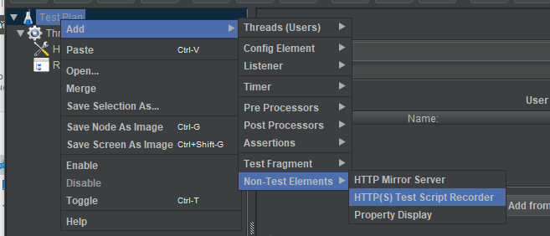
додамо HTTP(S) Test Script Recorder

Slide 7
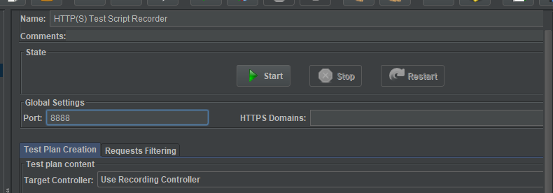
Додамо відображення наших результатів запису (HTTP(S) Test Script Recorder – Add – Listener – View Results Tree) Повернемося до HTTP(S) Test Script Recorder і натиснемо кнопку Start унизу. Цим ми почнемо запис наших дій в браузері.

Slide 8
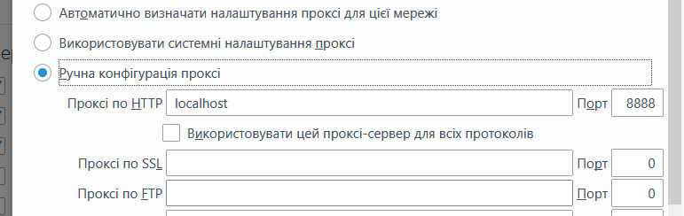
Тепер необхідно налаштувати браузер для роботи з Apache JMeter. Для цього відкриваємо браузер (в моєму випадку це Mozilla Firefox) і обираємо налаштування. Тут потрібно відкрити налаштування мережі.

Slide 9
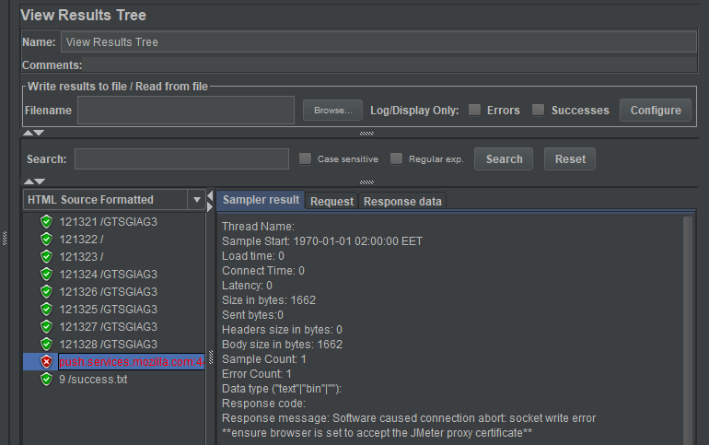
Нарешті ми можемо розпочати запис. Для цього в браузері перейдемо на сайт і виконаємо певну активність (попереходимо між сторінками, поклікаємо на різні кнопки тощо).

Slide 10
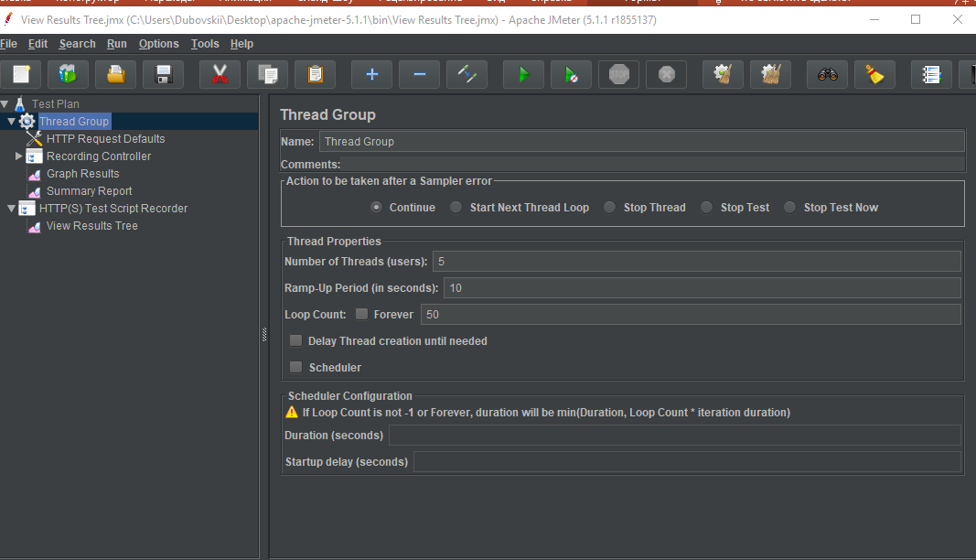
додамо елементи для перегляду результатів Summary Report (Thread Group – Add – Listener – Summary Report) і Graph Results (Thread Group – Add – Listener – Graph Results). Перейдемо до Thread Group. Виберемо кількість потоків (користувачів) – 5, час приєднання нового користувача встановимо значення 10 (секунд), а в кількість циклів поставимо значення 50.

Slide 11
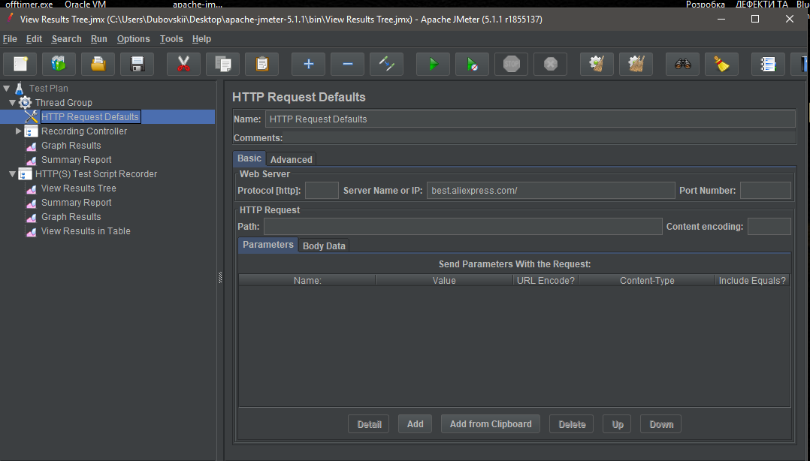
Перед кожним запуском необхідно виконати наступні дії:
Ctrl-S для збереження
Ctrl-E для очищення минулих результатів
Ctrl-R, власне, для запуску (також можна використовувати кнопку Run – Start)

Slide 12
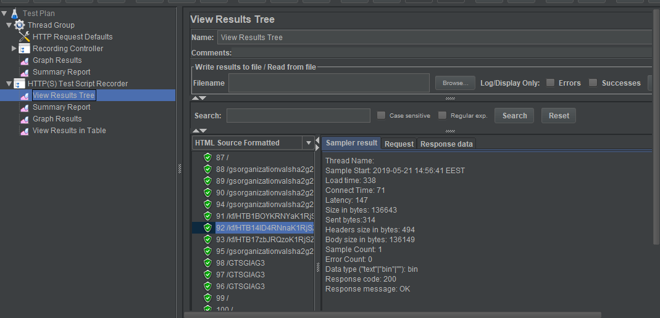
Результат

Slide 13
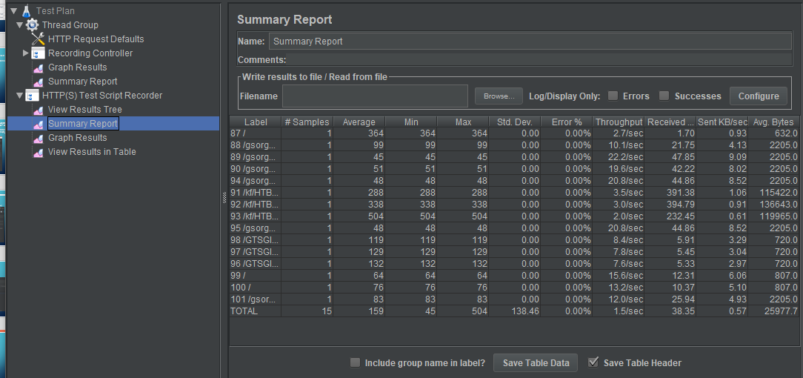
Результат

Slide 14
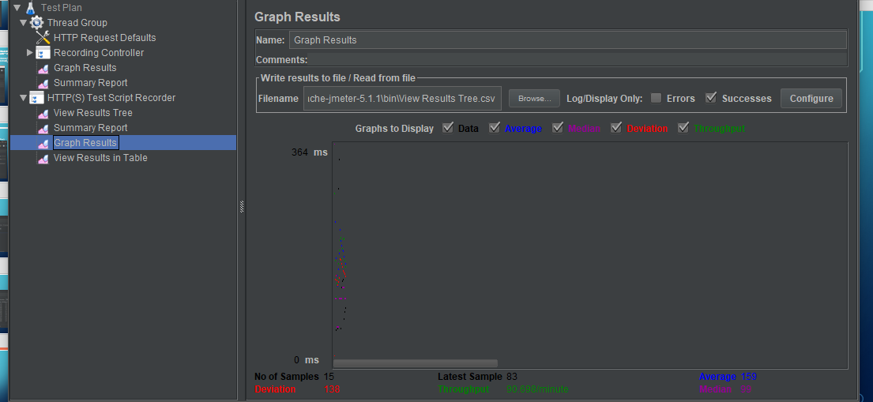
Результат

Slide 15
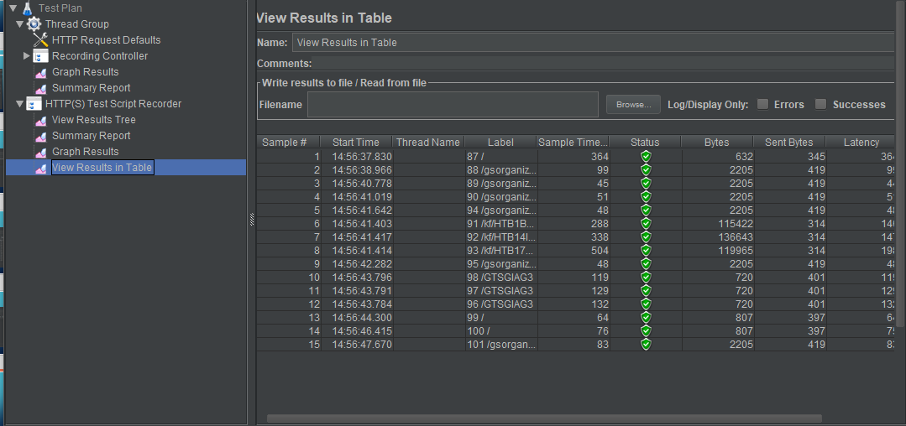
Результат

